Slide 1
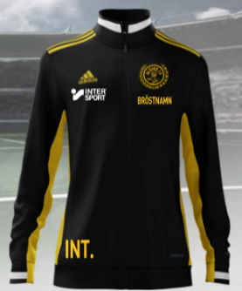
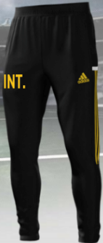
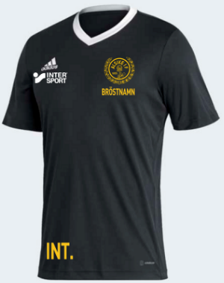
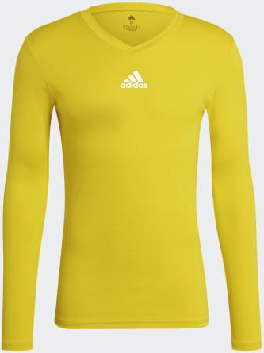
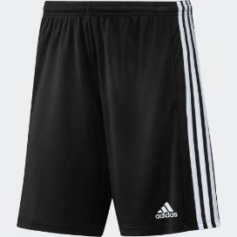
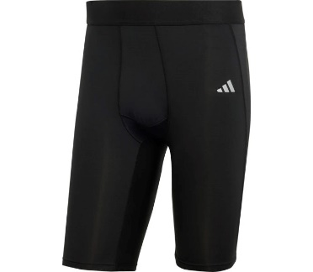
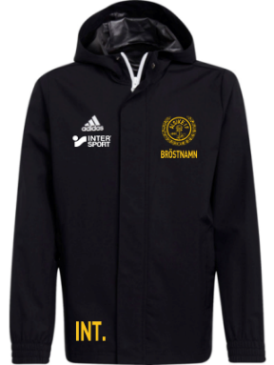
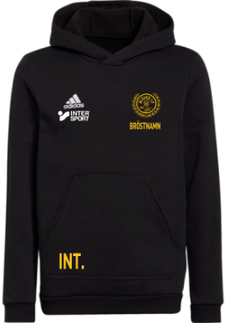
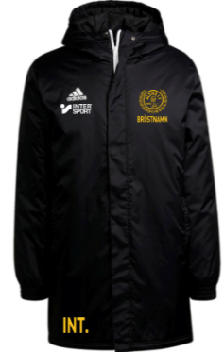
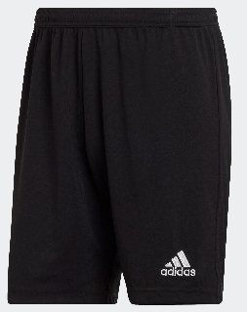
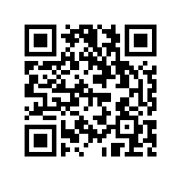
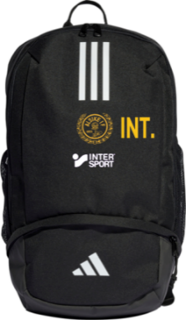
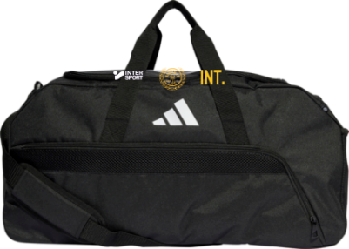
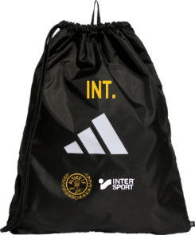
Overall Miteam ,
Specialdesignad ca 8 veckors leveranstid
Hel dragkedja Jr 519:- Sr 559:-
Byxor Jr 399:- Sr 439:-
Tränings t-shirt ENT22
Sr 209:- (HE1573)
Jr 209:- (H57497)
Träningsshorts Squadra
Jr 179:- (GN5767)
Sr 189:- (GN5776)
Tränings / matchstrumpa Milano 23 99:- (IB7815)
Underställströja
Jr 169:- (GN7514)
Sr 209:- (GN7506)
Underställstights
Jr 199:- (IA1212)
Sr 279:- (HP0618)
EJ! Privatbeställning
Webshop på team.intersport.se/alsike-if
ENT22
Allweather jacket
Jr 439:- (IK4014)
Sr 479:- (IK4010)
ENT22 hoodtröja
Jr 339:- (H57516)
Sr 399:- (H57512)
ENT22 std jacket
Coachjacka/
Spelarvärmarjacka
Sr 839:- (IB6076)
Jr 719:- (IB6078)
Matchshorts ENT22
149:-
(Sr H57504 Jr H57502)
Kontakt
Intersport Boländerna
Rapsgatan 1B
team.uppsala@intersport.se
018-185961
Tryckkostnader
Klubbmärke ingår på de plagg som har det på bilden
Namn Höjd 15mm 50:-
Initialer Höjd 5cm 40:-
Siffra Höjd 5cm 40:-/plagg
Väska Tiro duffle M 359:-
(HS9749)
Ryggsäck 359:-
(HS9758)
Gympåse 219:-
(HS9768)
2023

